Slide 1
Object-oriented testing
Komponen yang diuji adalah class-object.
Lebih besar dibandingkan pengujian suatu function sehingga pendekatan white-box testing perlu diperluas.
Tidak jelasnya ‘top’ suatu system untuk top-down integration dan testing.

Slide 2
Testing levels
Testing operations pada objects
Testing object classes
Testing clusters cooperating objects
Testing OO system secara lengkap

Slide 3
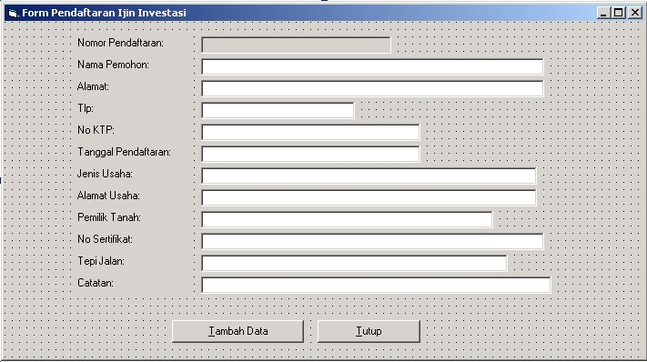
Object Form

Slide 4
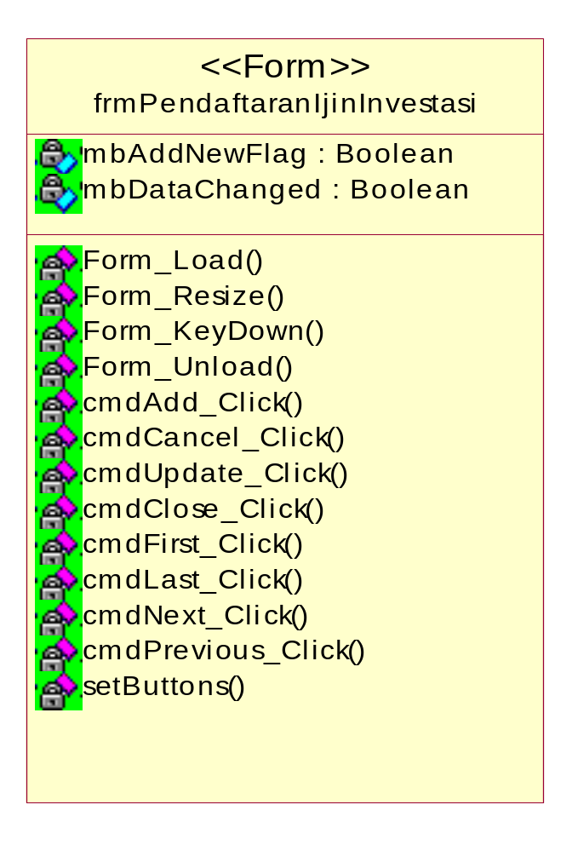
Pengujian Class
Menguji terhadap semua operation yg ada dan perubahan atribut-atributnya.

Slide 5
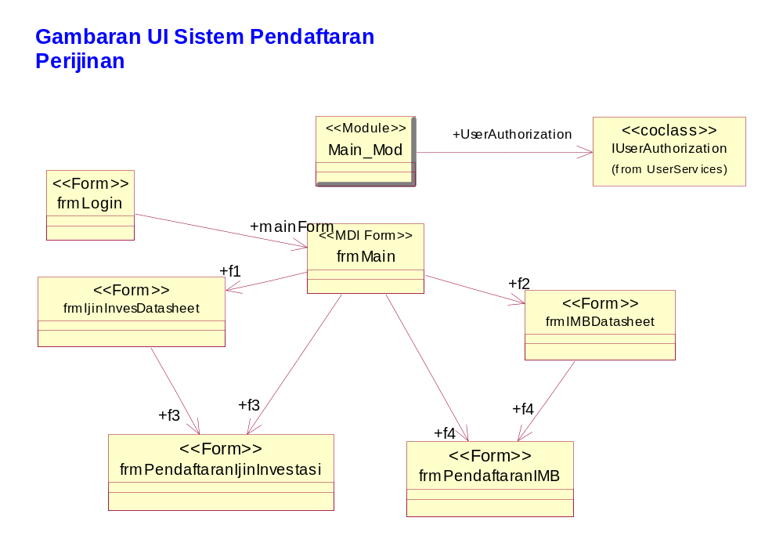
Cluster Testing
Cluster testing digunakan untuk test integrasi terhadap kooperatif object.
Identifikasi clusters menggunakan knowledge operation objects dan system features yang diimplementasikan oleh cluster tersebut.

Slide 6
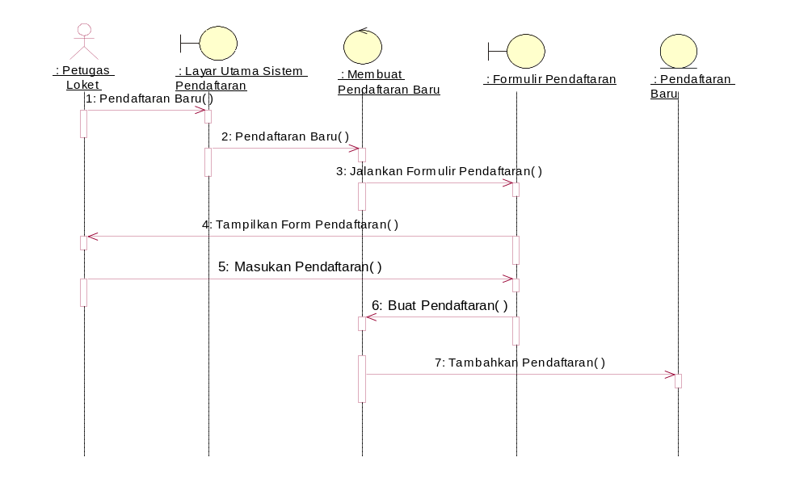
Object-Interaction Testing

Slide 7
Pengujian Aplikasi Server
Volume Testing
Stress Testing
Performance Testing
Data Recovery Testing
Data Backup and Restore Testing
Data Security Testing

Slide 8
Volume Testing
Menemukan kelemahan sistem selama melakukan pemrosesan data dalam jumlah yang besar dalam periode waktu yang singkat.
Tujuan: meyakinkan bahwa sistem tetap melakukan pemrosesan data anatar batasan fisik dan batasan logik.
Contoh:
  Mengujikan proses antar server dan antar partisi hardisik pd satu server.

Slide 9
Stress Testing
Tujuan: mengetahui kemampuan sistem dalam melakukan transaksi selama periode waktu puncak proses. Contoh periode puncak: ketika penolakan proses login on-line setelah sistem down atau pada kasus batch, pengiriman batch proses dalam jumlah yg besar dilakukan setelah sistem down.
Contoh: Melakukan login ke server ketika sejumlah besar workstation melakukan proses menjalankan perintah sql database.

Slide 10
Performance Testing
Dilakukan secara paralel dengan Volume dan Stress testing untuk mengetahui unjuk kerja sistem (waktu respon, throughput rate) pada beberapa kondisi proses dan konfigurasi.
Dilakukan pada semua konfigurasi sistem perangkat keras dan lunak.
  Mis.: pd aplikasi Client-Server diujikan pd kondisi korporate ataupun lingkungan sendiri (LAN vs. WAN, Laptop vs. Desktop)
  Menguji sistem dengan hubungannya sistem ke lain pada server yg sama.
Load Balancing Monitor
Network Monitor

Slide 11
Data Recovery Testing
Investigasi dampak kehilangan data melalui proses recovery ketika terjadi kegagalan proses.
Penting dilakukan karena data yg disimpan di server dapat dikonfigurasi dengan berbagai cara.
Kehilangan Data terjadi akibat kegagalan sistem, hardisk rusak, peghapusan yg tidak sengaja, kecelakaan, virus dan pencuri.

Slide 12
Data Backup and Restore Testing
Dilakukan untuk melihat prosedur back-up dan recovery.
Diakukan dengan mensimulasikan beberapa kesalahan untuk menguji proses backup dan recovery.
Pengujian dilakukan terhadap strategi backup: frekuensi , medium, waktu, mekanisme backup (manual/ otomatis), personal, ? Berapa lama backup akan disimpan.
Switching antara live dan backup server ketika terjadi kerusakan (load log transaction pada back-up kemudian melaku recovery).

Slide 13
Data Security Testing
Privilege access terhadap database diujikan pada beberapa user yang tidak memiliki privilege access ke database.
Shutdown database engine melalui operating system (dengan beberapa perintah OS) yg dapat mematikan aplikasi database.

Slide 14
Test Case
Untuk White-box testing
  Pengujian struktur logik internal
  Perintah spesifik yang diujikan:
    SELECT,
    OPEN/CLOSE,
    COPY-REPLACE
    IF statement
    REPEAT UNTIL – DO-WHILE LOOP
    CALL

Slide 15
Tools Testing
ApTest
Segue (Silk product) -> functional software
Citrix -> Server Performance

Slide 16
Test Case
Untuk Blac-box testing
  Pengujian fungsional sistem berdasarkan input – output
  Membagi input – output ke dalam beberapa kelas (kelas ekuivalensi pada boundary input).
  Menggunakan input yang tidak sesuai spesifikasi (negatif, di luar range)

Slide 17
Contoh Test Case
Test Case ID: CUST.01
Function: Menambah satu pelanggan baru
Data Assumptions: Customer database sudah di-restore
Deskripsi: Menambah satu pelanggan, melalui Form Tambah Pelanggan, dan menampilkan validasi pelanggan baru tersebut pada Tampilan Pelanggan
Aksi | State Awal atau Tampilan | Data | Hasil yg diharapkan (Response)
1. Aplikasi Penjualan dijalankan melalui Icon di windows | Program Manager | Tidak Ada | Menu utama Aplikasi Penjualan
2. Pilih Pelanggan pada Menu Tampilan. | Tampilan Utama Penjualan | Tidak Ada | Pelanggan menampilkan Tampilan..
3. Click pilihan All Customers | Tampilan Pelanggan | Tidak Ada | Window Pelanggan ditampilkan dengan judul “Pelanggan”.
4. Click pada Button Tambah | Customer - All Customer | Tidak Ada | Tampilan Tambah Pelanggan ditampilkan
5. Masukkan data untuk menambah satu pelanggan baru dan click satu kali button tambah. | Tambah Pelanggan | Nama: Foo Alamat: Jl. Xxxx Kota: Jakarta | Data ditampilkan pada field-field yg sesuai (atau seperti yg ditampilkan oleh data sheet).

Slide 18
Matrik test case
 | Hasil yang diharapkan
Tujuan Test | Penolakan | Pesan Kesalah yg ditampilkan | Rancangan Test Case | Hasil yang sebenarnya
Menguji perhitungan digit input | X | X | Input nomor rekening (yang sudah diubah urutannya) | Pesan kesalahan penolakan dan ditampilkan
Menentukan nomor-nomor departemen dicek | X | X | Input nomor departemen yang salah | Pesan kesalahan penolakan dan ditampilkan
Keakuratan perhitungan |  |  | Pembayaran lembur untuk pekerja jam-jaman selama 15 jam | Pembayaran lembur sebesar 1.5 kali pembayaran normal

Slide 19
Penilaian Acceptance Test terhadap Faktor Usabilitas
Faktor Usabilitas
A | Mudah digunakan | 1 | 2 | 3 | 4 | 5
B | User Friendly | 1 | 2 | 3 | 4 | 5
C | Mudah dimengerti | 1 | 2 | 3 | 4 | 5
D | Tingkat Kepercayaan | 1 | 2 | 3 | 4 | 5
E | Tingkat kesesuaian dengan yg dibutuhkan | 1 | 2 | 3 | 4 | 5
F | Waktu Respons | 1 | 2 | 3 | 4 | 5
G | Tingkat komfortabel | 1 | 2 | 3 | 4 | 5

Slide 20
Contoh Laporan Hasil Test
Nomor Kesalahan :
Nama Program:
Tipe Laporan: (1. Usulan, 2.Salah Perancangan, 3. Salah program, 4. Salah dokumentasi, 5. Query)
Severity: 1. Minor, 2. Serius, 3. Fatal
Attachment (Y/N)
Adakah kesalahan (Y/T)
Bagaimana bentuk kesalahan:
Bagaimana kesalahan dapat terjadi:
Usulan Perbaikan:
Nama Penguji:
Tanggal Uji:
---------------------------------
Diisi oleh programmer:
Ditujukan kepada: Tanggal:
Resolusi:
Dapat diperbaiki
Tidak dapat diperbaiki
Pengujian ditarik kembali
Bekerja sesuai spesifikasi
Kesalah tidak dapat dihasilkan lagi
Tidak setuju dengan usulan
-----------
Sertifikasi Resolusi
Dibuat oleh:
Programmer, Tester: Tanggal:
Project Manager:

Slide 21
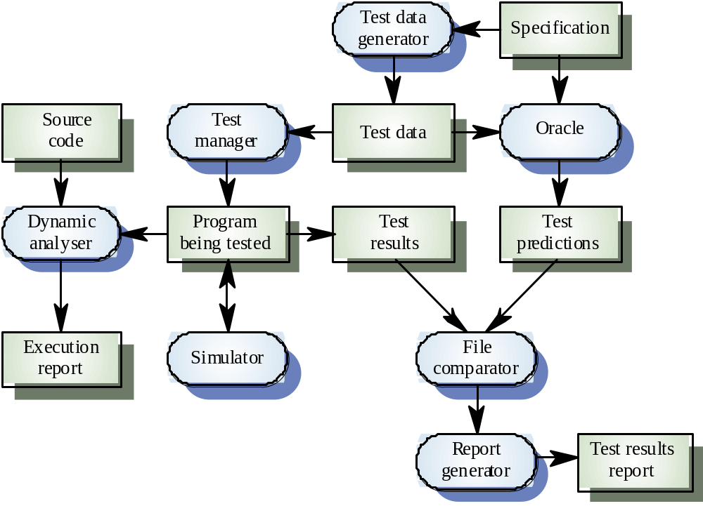
Testing workbench

Slide 22
Kegiatan Implemensi System
Menyiapkan Rencana Implementasi
  Rencana Functional Test
  Rencana Data Conversion
  Rencana System Cutover
  Rencana Training User
Membuat dan Test Networks
Instalasi Hardware
Membuat Database Structures Production dan Test Databases

Slide 23
Diagram Rencana Implementasi
5
Set
Dokumentasi
Standards
(1)
Menyiapkan
Dokumentasi
(18)
Perancangan
Software
(16)
Pemrograman
Software
(7)
Software
Testing
(18)
Sistem
Testing
(6)
1
2
6
8
9
11
Menyiapkan
Tempat
(10)
Instalasi
Alat
(10)
Sistem
Konversi
(6)
4
Melatih
Personal
(11)
Review
Post
Implementasi
(6)
Memilih
Personal
(3)
7
10
3

Slide 24
Dokumentasi Sistem
Jenis user documentation
  Yang melakukan perawatan sistem selama produksi (Teknisi: Administrator)
  User yang akan memakai sistem sesuai dengan kebutuhan sehari-hari.
  Manager
Deliverables
  Documentation
    System documentation
    User documentation

Slide 25
Dokumentasi Sistem
Dokumentasi Sistem
  Informasi detail tentang spesifikasi perancangan sistem, rician proses kerja internal berserta fungsionalitasnya.
  Internal documentation
    Dokumentasi sistem yang merupakan bagian dari source code program atau yang dibuat pada saat proses kompilasi
  External documentation
    Dokumentasi sistem tetang teknik perancangan yang berbentuk diagram terstruktur seperti Data Flow Diagram ataupun E-R Diagram

Slide 26
Dokumentasi Sistem
User Documentation
  Informasi yang tertulis ataupun melalui bentuk visual lainnya tentang aplikasi sistem, bagaimana sistem tersebut bekerja, dan bagaimana cara menggunakannya.
Menyiapkan user documentation
  Application-oriented documentation sudah banyak disediakan oleh vendors (mis. eBook).

Slide 27
Standard Documentation
Documentation of Software Development Plan (IEEE Standard 1058.1 – 1987)
Documentation of Software Requirements Specification (IEEE Standard 830 – 1993)
Documentation of Software Design Specification (IEEE Standard 1016 – 1987)
Documentation of Software Testing (IEEE Standard 829 – 1983)
Documentation of Software User Documentation (IEEE Standard 1063 – 1987)

Slide 28
Instalasi
Proses organisasional terhadap perubahan sistem dari sistem informasi lama ke sistem baru
Empat pendekatan
  Instalasi Langsung
    Mengganti secara langsung sistem lama dengan sistem baru.
  Instalasi Parallel
    Sistem lama dan baru dijalankan secara bersamaan hingga fihak manajemen memuturskan sistem lama dapat ditutup.

Slide 29
Instalasi
  Instalasi hanya pada satu lokasi (pilot).
    Sistem dicoba dijalankan pada satu lokasi dan staf berpengalaman/senior memutuskan jika dan bagaimana sistem baru seharusnya digunakan di seluruh organisasi.
  Instalasi Bertahap
    Proses perubahan dari sistem lama ke sistem baru dilakukan secara bertahap, dimulai dengan yang hanya memiliki 1 atau lebih sedikit komponen fungsionalitas dan secara gradual berkembang hingga ke seluruh sistem.

Slide 30
Merencanakan Instalasi
Pertimbangan
  Konversi Data
    Perbaikan Kesalahan
    Load dari sistem yang lama
  Merencanakan shutdown sistem
  Sirkulasi kegiatan organisasi

Slide 31
Pelatihan
Tiga kelompok personal:
  Teknisi dan System Administrator
  Supervisor/ direct personal
  General Manager.
User training plan
  Kelas
  Tutorial
Modul Pelatihan
  Materi Pelatihan
  Bantuan Pelatihan Computer-based

Slide 32
Pelatihan
Topik untuk pelatihan
  Penggunaan System
  Konsep Umum Komputer
  Konsep Sistem Informasi
  Konsep Pengorganisasian
  Manajemen Sistem
  Instalasi Sistem

Slide 33
Pelatihan
Metoda Pelatihan
  Resident expert
  Computer-aided instruction
  Formal courses
  Software help components
  Tutorials
  Interactive training manuals
  External sources, such as vendors
Electronic performance support system (EPSS)
  Komponen Paket Software atau aplikasi juga digunakan di pelatihan.

Slide 34
Dukungan Informasi untuk User
Help desk
On-line help
Bulletin boards dan mekanisme pendukung lainnya

Slide 35
Dukungan Suksesnya Implementasi SI
Dua syarat yang diperlukan untuk kesuksesan implementasi:
  Dukungan manajemen ketika pengembangan sistem.
  Terlibatnya user ketika proses pengambangan.

Slide 36
Dukungan Suksesnya Implementasi SI
Pemahaman terhadap proses
  Risiko
  Komitmen terhadap project
  Komitmen terhadap perubahan
  Pemahaman terhadap definisi dan rencana project
  Harapan user yang realistis
Faktor kesuksesan implementasi:
  Mengetahui sistem apa yang dipakai
  Kepuasan user akan sistem

